Slide 1

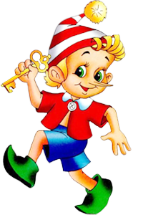
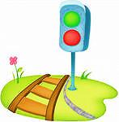
«Приключения Буратино в стране Светофории»
Муниципальное бюджетное дошкольное образовательное учреждение
«Детский сад общеразвивающего вида № 7» МО
«Лениногорского муниципального района» Республики Татарстан
Информационный журнал
по правилам дорожного движения
для родителей и детей
выпуск №2
Лениногорск,
Февраль 2017 г.

Slide 2

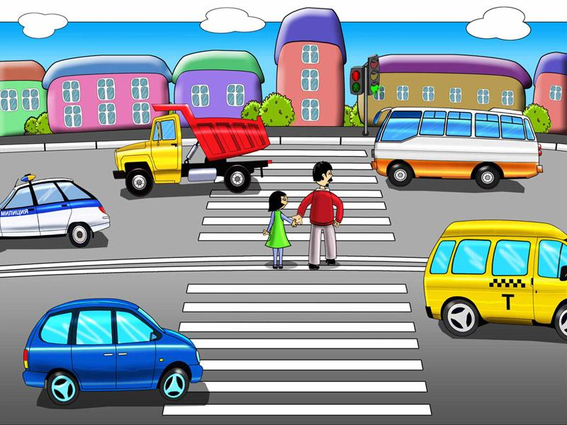
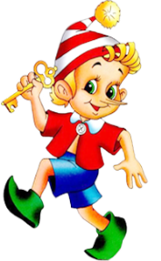
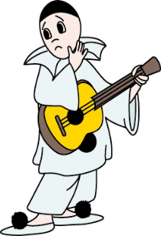

Уважаемые, ребята и взрослые!
Мы продолжаем выпуск нашей информационной газеты. Вы узнаете много интересного о правилах дорожного движения вместе с нашими героями! Надеемся, что для вы найдете для себя
много полезной информации!

Slide 3
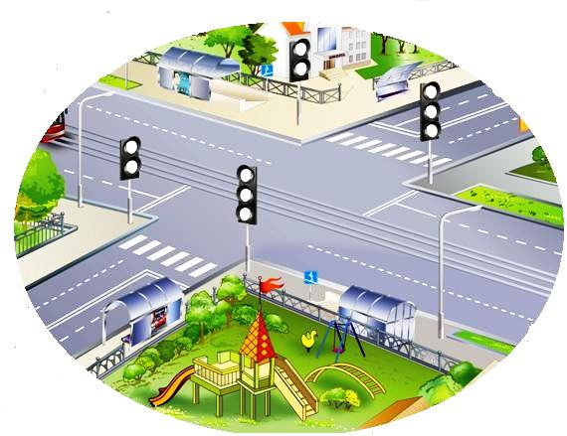


Уважаемые, ребята и взрослые!
Мы продолжаем выпуск нашей информационной газеты. Вы узнаете много интересного о правилах дорожного движения вместе с нашими героями! Надеемся, что для вы найдете для себя
много полезной информации!

Slide 4

«Уроки Буратино»
Тихо ехать нас обяжет, поворот вблизи покажет. И напомнит, что и как, Вам в пути…
(Дорожный знак).
О дорожных знаках: число знаков росло с каждым годом, начиная с 1909 года. Назначение дорожных знаков легко запомнить. Запрещающие – круглые с красной каймой (ассоциация с огнем) с белым, а некоторые с голубым фоном. Предупреждающие – треугольной формы, с красной каймой. Предписывающие, т.е. указывающие направление движения, минимальную скорость и т.д. – голубые круглые. Информационно – указательные знаки – они имеют различный фон: синий, зеленый, белый, желтый. Прямоугольные, квадратные, шестиугольные. Дорожные знаки, устанавливаемые на наших улицах и дорогах, едины для всех стран. Их значение одно – способствовать безопасности движения машин и пешеходов, но назначение каждого знака различное. Одни знаки предупреждают водителя об опасности, другие указывают куда ехать, третьи запрещают проезд или проход. Посмотрит водитель на знак и сразу же сделает определенные выводы: замедлит ход или начнет особенно зорко следить за дорогой. Знак подскажет водителю, чтобы он был внимательным, что на дороге встретится какое либо препятствие.

Slide 5


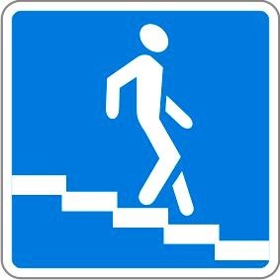
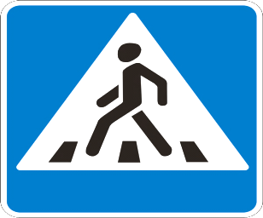
«Изучаем дорожные знаки»
Привет друзья! Я продолжаю свой урок и хочу рассказать о новых дорожных знаках!
Знак «Дети»
Посреди дороги дети,
Мы всегда за них в ответе.
Чтоб не плакал их родитель,
Будь внимательней, водитель!
Знак «Подземный пешеходный переход»
Знает каждый пешеход
Про подземный этот ход.
Город он не украшает,
Но машинам не мешает!
Знак «Пешеходный переход»
Здесь наземный переход,
Ходит целый день народ.
Ты, водитель не грусти,
Пешехода пропусти!
.

Slide 6
«Игры для закрепления знаний детей о ПДД»
Поиграйте со своими детками!
Подвижная игра «Светофор»
(малой подвижности)
Цель: закреплять представление детей о назначении светофора, о его сигналах.
Атрибуты:
Цветные картонные кружки (желтый, зеленый, красный);
Макет светофора.
Ход игры:
Ведущий, раздав детям кружки зеленого, желтого, красного цветов, последовательно переключает светофор, а дети показывают соответствующие кружки и объясняют, что означает каждый из них.
Выигрывает тот, кто правильно покажет все кружки и расскажет о значении цвета.
Подвижная игра–аттракцион «Внимание, пешеход!»
(малой подвижности)
Цель: закреплять знания детей о сигналах светофора. Активизировать процессы мышления и внимания.
Атрибуты:
три жезла, покрашенные в три цве­та сигналов светофора.
Подготовка к игре: Дети выстраиваются в шеренгу.
Ход игры: Регулировщик — воспитатель — показывает ребятам, выст­роившимся перед ним в шеренгу, попеременно один из трех жезлов. Уча­стники игры при виде красного жезла делают шаг назад, при виде желтого — стоят, при виде зеленого — два шага вперед. Того, кто ошибется, регули­ровщик штрафует — лишает права участвовать в игре. Побеждает тот, кто ни разу не ошибся. Победителю вручается значок, открытка, книжка и т. п.

Slide 7
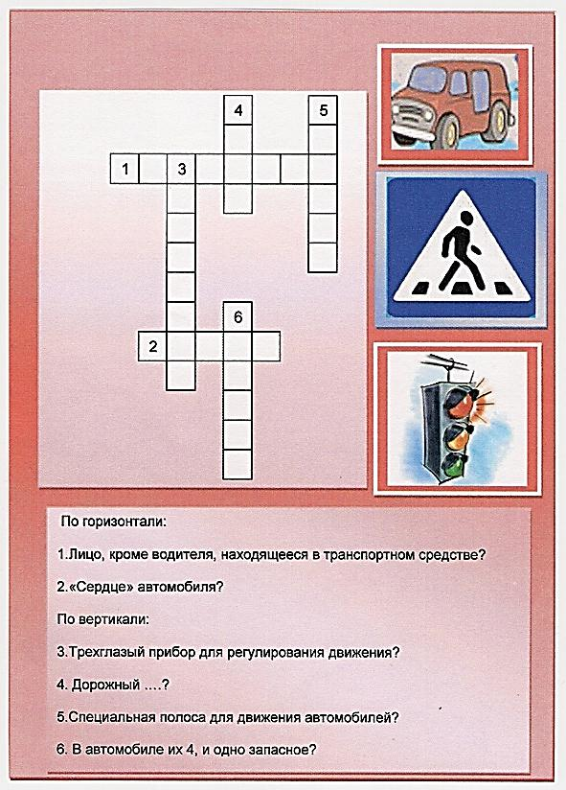
«Игры для закрепления знаний детей о ПДД»
Разгадайте кроссворд!

Slide 8
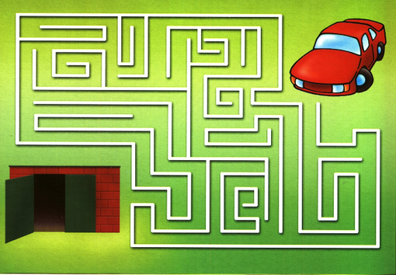
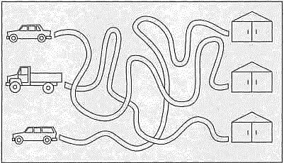
«Игры для закрепления знаний детей о ПДД»
Пройдите лабиринты

Slide 9


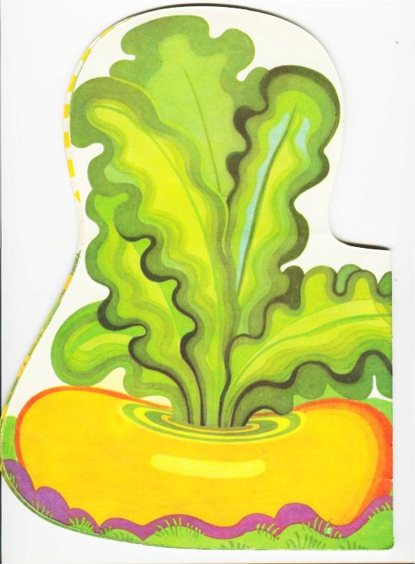
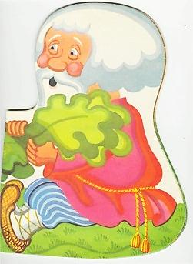
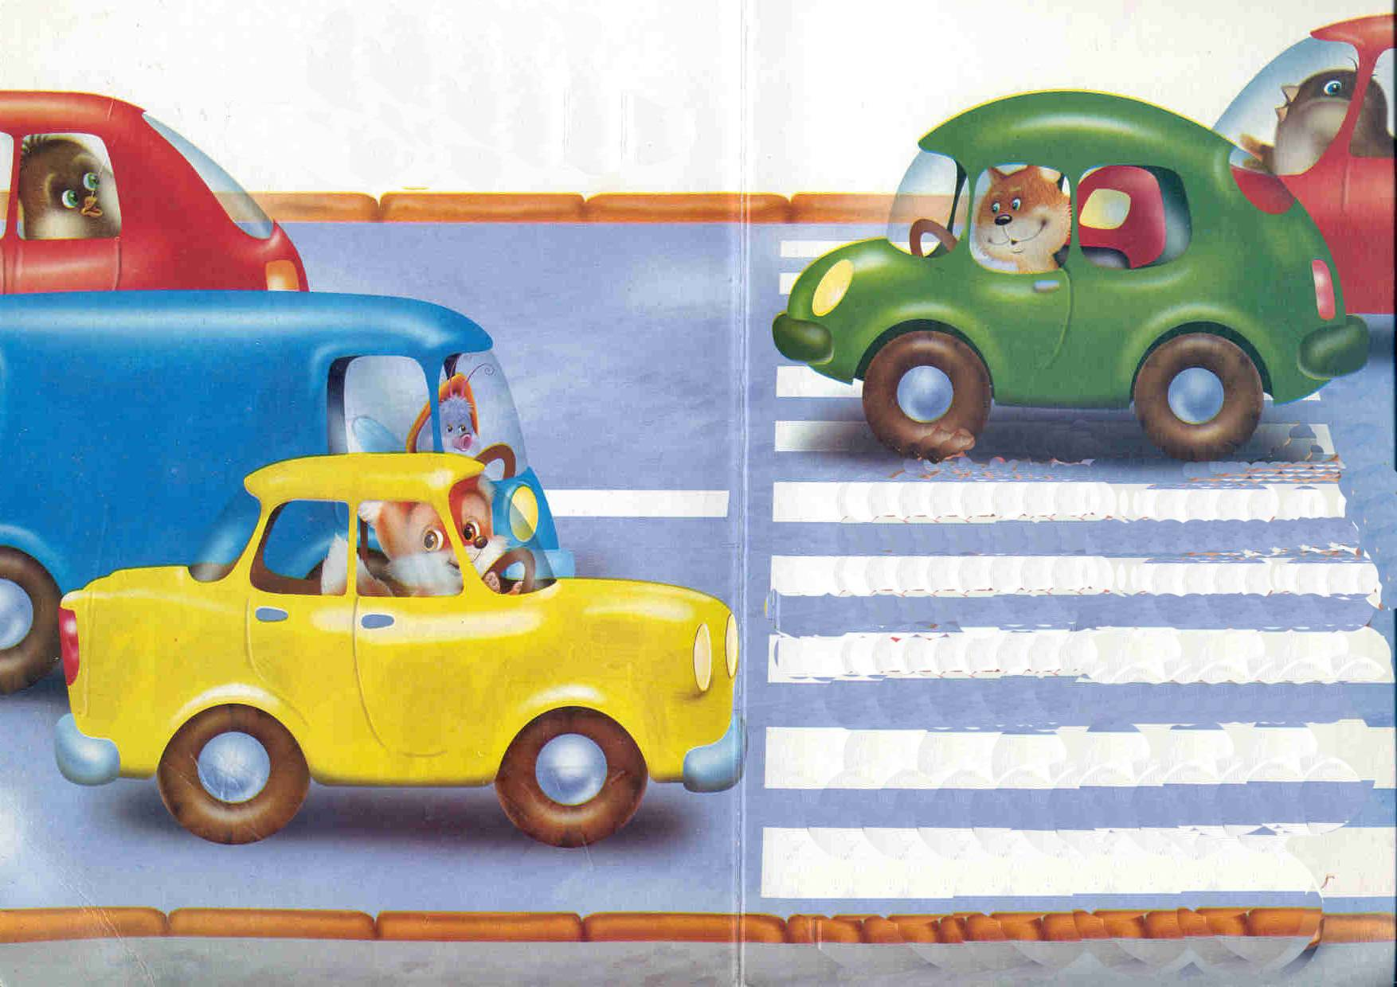

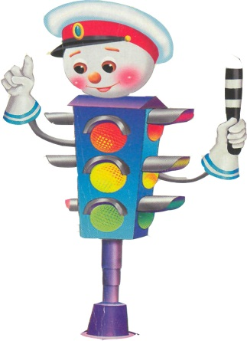
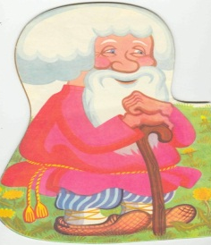

«В гостях у сказки»
.
Я Вам сегодня прочитаю сказку.
Называется она «Репка».
Да, вы уже знакомы с этой сказкой.
Но в этой сказке совсем
другой сюжет.
Посадил дед репку выросла она большая пребольшая. Задумался дед.
-Как же я репку до дому дотащу? Уж больно она большая, тяжелая уродилась.
Никого рядом не оказалась. Пошел дед к дороге. А по дороге машины
едут, не останавливаются.
Вдруг видит дед что-то около дороги стоит, огонечками своими подмигивает.
Подошел дед поближе, да это же светофорчик. Рассказал дед свето-
форчику, что не может он репку до дому донести, выросла она большая-пребольшая.
-Не печалься дед, я тебе помогу-ответил светофорчик.

Slide 10
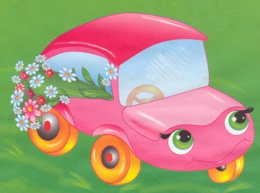

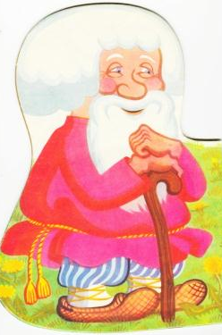
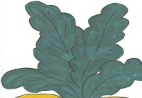
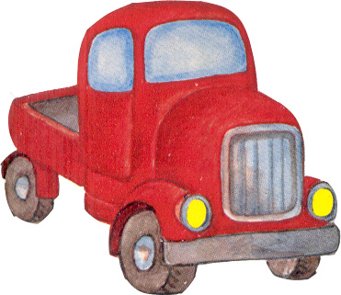

«В гостях у сказки»
.
-Как же ты мне поможешь?-спросил дед.
-А я на дороге стою, управляю движением машин:
«Светофор дает приказ-
Зажигает красный глаз.
И, когда зажжется он,
Все стоят - таков закон»
Остановилась машина около светофорчика, с колесами, кабиной. Попросил светофорчик машину помочь деду репку до дому довезти. А машинаотказывается.
-Не могу, мне некуда вашу большую-пребольшую, тяжелую репку положить, я только людей перевожу, и называется моя машина легковая.
Расстроился дед, стоит не знает, что делать. А светофорчик его успокаивает:-Не переживай дед, сейчас я остановлю другую машину, которая сможет отвести твою репку до дома.
И действительно, вскоре остановилась у светофора совсем другая машина. Есть у нее и кабина, колеса, да еще и кузов, в котором можно груз
перевозить. Называется такая машина - грузовая.
Попросил светофорчик грузовую машину помочь деду репку довезти.
-Конечно, помогу, вот в кузов и положим репку, он для груза большого и
предназначен.
Погрузили репку, и поехала машина отвозить ее к деду. Поблагодарил дед
светофорчика за помощь. С тех пор он со светофорчиком в большой дружбе живёт.

Slide 11
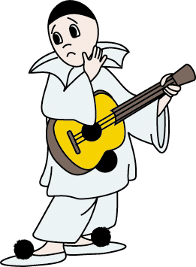

«Что почитать ребенку о ПДД»
Почитайте вместе с ребенком стихи о правилах дорожного движения
Не беги через дорогу!
Перейти через дорогу
Поводов найдется много:
То с мороженым киоск,
То котенок, то барбос.
Но и ради осьминога
Не беги через дорогу.
Вася бегать так любил,
И его автобус сбил.
Он теперь живет в больнице,
Даже выходить боится.
У него несчастный вид –
Бедный Вася – инвалид.
Не видать ему футбола,
Не ходить с друзьями в школу.
Вряд ли стоила того
Опрометчивость его.
Подземный переход
Рассказала мама Роде
О подземном переходе,
По которому народ
Под дорогою идет.
Родион с подружкой Татой
Носят с той поры лопаты –
Чтоб под трассой на пути
Ход прорыть и перейти.
Было б проще им, однако,
Переход найти по знаку.
Светофор
Учит дедушка Егора говорить со светофором:
«У него язык простой –
Смотрит красным глазом – стой!
А зажжет зеленый глаз – Значит,
пропускает нас.
И, пока не смотрит красным,
На дороге безопасно».
Вертит головой Егор: «Где же дядя-светофор?» Мы его узнаем сразу –
Одноногий и двуглазый.
«Зебра»
Рассказал Илья Володе,
Что с сестрой по зебре ходит,
И, пока они идут,
Все авто стоят и ждут.
Но решил Володя: «Жалко
Зебру брать из зоопарка!»
Ну никак он не поймет,
Что та зебра-переход –
Не скакун четвероногий,
А полоски на дороге.

Slide 12
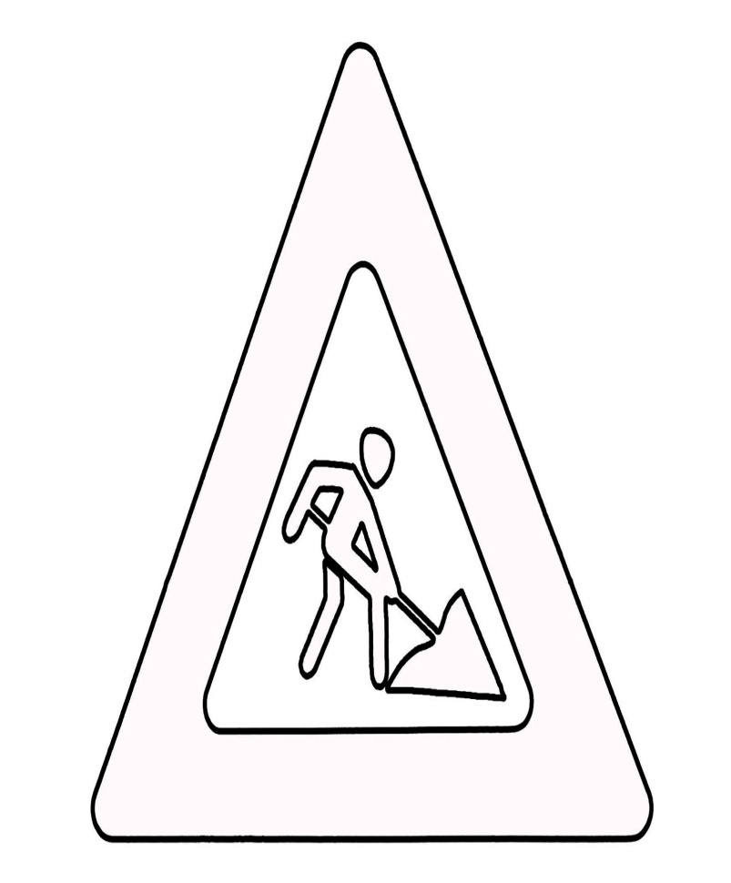



«Творим вместе с детьми»
Предложите своим деткам раскраски «Дорожные знаки» Только не забудьте объяснить их значение!

Slide 13

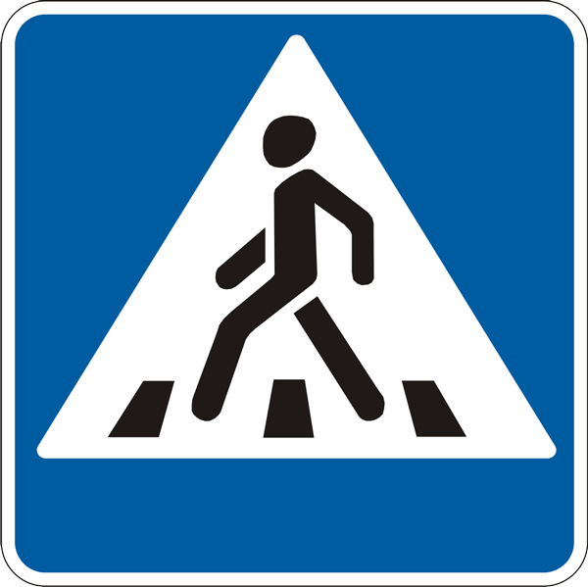


«Перекресток загадок»
Поиграем? Я вам загадаю загадки,
а вы их отгадайте!
В городские наши дебри забежали чудо-зебры.
Зебра не лягнёт копытом, зебра не мотнёт хвостом,
Растянулась любопытным через улицу мостом. («Пешеходный переход»)
Эй, водитель осторожно! Ехать быстро невозможно.
Знают люди все на свете - в этом месте ходят дети!
(Знак «Дети»)
Знак повесили с рассветом, чтобы каждый знал об этом:
Здесь ремонт идёт дороги - берегите свои ноги!
("Дорожные работы")

Slide 14

«Поэтическая страничка»
Наши педагоги тоже творческие люди!
Светофорчик.
Жил да был Светофорчик , он был еще маленький. Как и все светофоры
он имел три цвета, но он не умел ими пользоваться ,то есть он светил ими как попало и где попало. Хотя как вы знаете это для светофора очень опасно.
Жил Светофорчик не скучал ,с ним всегда приключались случаи и происшествия. Вот вышел как-то он на прогулку глядит, едет знакомый автомобильчик ну и мигнул ему красным светом --- поздоровался. Знакомый автомобильчик резко остановился, но сзади ехал другой автомобиль и столкнулся со знакомым автомобильчиком --- получилась вмятина в автомобиле Вот ведь из-за простого приветствия произошло столкновение, Светофорчик совсем не хотел этого.
Следующий раз Светофорчик гулял по парку, смотрит у пешеходного перехода стоят его друзья: девочка Леля и мальчик Вова улыбнулся им светофорчик сверкнул зеленым светом, дети с радостью пошли через дорогу, а в это время светофор который стоял на этом посту показывал красный свет, хорошо ,что автомобили которые собрались заезжать на пешеходный переход не набрали скорость – случилось бы непоправимое, ушибли бы детей, но все обошлось.
А некоторое время назад Светофорчик подмигнул красным светом уважаемой даме с тяжелыми сумками у подземного перехода, она только что собралась спускаться в него, после сигнала поскользнулась по лестнице и ушибла ногу.
После этих происшествий Светофорчик очень призадумался. Плохие последствия его беспокоили, он волновался и решил обязательно выучить
правила дорожного движения, а еще он подошел к своему доброму светофору и попросил дать много полезных советов по дорожному движению. И вот Светофорчик подрос начал учиться, стал делать правильные поступки.
Автор: Каримова Гульнара Назиповна
Воспитатель второй младшей группы №2

Slide 15
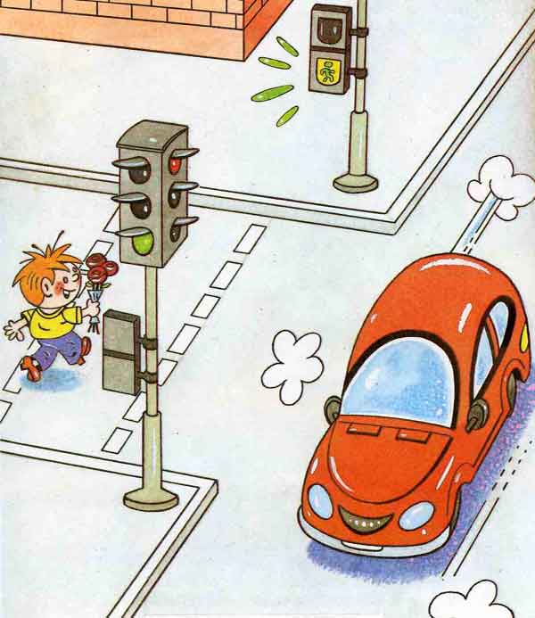
«Поэтическая страничка»
Урамда йөргәндә сак бул!
Урамда йөргәндә сак бул,
Фажигага эләкмә.
Билгеләргә күз –колак бул,
Юл кагыйдәсен үтә.
Билгеләрнен төсләре,
Кызылы бар, зәнгәре
Формасына карасан
Шакмагы тугәрәге
Хәрберсенен үз эше
Кисәтә алар безне
Кагыйдәне үтәсән
Сакларбыз гомеребезне!
Автор: Минязева Гузель Ильфаковна
Воспитатель подготовительной группы №2

Slide 16

«Советы родителям»
Задумайтесь об этом!
Обучение правилам дорожного движения начинается отнюдь не тогда, когда ребенок делает первые шаги. Уже намного раньше он запоминает, как ведут себя его близкие (равно как положительное, так и отрицательное поведение). Поэтому изучение правил поведения на дороге начинается с того, как ведут себя в сходных ситуациях взрослые - вы сами, а также все, с кем ваш ребенок так или иначе соприкасается. Прежде чем вы впервые с ребенком на руках или в коляске пересечете проезжую часть, научитесь вести себя на улице так, как вы бы хотели, чтобы это делал ваш ребенок.
Лучше всего вы преодолеете свою «внутреннюю разболтанность», если вы, ваши родственники, друзья и соседи будете взаимно контролировать друг друга. Не стоит легкомысленно относиться к первому опыту освоения правил дорожного движения. Без этой основы вы вообще не можете двигаться дальше. Поговорите также со всеми, кто окружает вашего ребенка, сколько ответственности уже сегодня они могут принять на себя за его поведение на улице. Конкретная подсказка: всякий раз, когда «застукаете» себя за нарушением правил движения, уясните четко, какой крошечный выигрыш во времени вам это принесло.

Slide 17


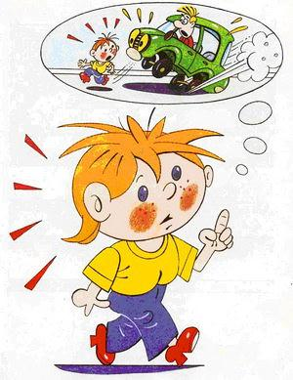
«Советы родителям»
Следующие правила наиболее важны:
По тротуару следует идти как можно дальше от проезжей части;
* Переходя улицу, следует остановиться у проезжей части и посмотреть налево, потом направо и снова быстро налево;
* Начинайте переходить улицу только при зеленом свете светофора;
* Улицу переходите по возможности в безопасных местах - у светофора, на обозначенном "зеброй" переходе или, по крайней мере, на перекрестке - водители машин здесь более внимательны.;
* Никогда не бросайтесь в транспортный поток очертя голову.
Эти правила должны знать ваши дети!
* элементы дороги (дорога, проезжая часть, тротуар, обочина, пешеходный переход, перекрёсток);
* транспортные средства (трамвай, автобус, троллейбус, легковой автомобиль, грузовой автомобиль, мотоцикл, велосипед);
* средства регулирования дорожного движения;
* красный, жёлтый и зелёный сигналы светофора;
* правила движения по обочинам и тротуарам;
* правила перехода проезжей части;
* без взрослых выходить на дорогу нельзя;
* правила посадки, поведения и высадки в общественном транспорте.

Slide 18

«Советы родителям»
Вот рекомендации по обучению детей
Правилам дорожного движения!
При выходе из дома
Если у подъезда дома возможно движение, сразу обратите внимание ребенка, нет ли приближающегося транспорта. Если у подъезда стоят транспортные средства или растут деревья, приостановите свое движение и оглядитесь – нет ли опасности
При движении по тротуару Придерживайтесь правой стороны. Взрослый должен находиться со стороны проезжей части. Если тротуар находится рядом с дорогой, родители должны держать ребенка за руку. Приучите ребенка, внимательно наблюдать за выездом машин со двора.
При посадке и высадке из транспорта
Выходите первыми, впереди ребенка, иначе ребенок может упасть, выбежать на проезжую часть. Подходите для посадки к двери только после полной остановки. Не садитесь в транспорт в последний момент.
При переходе проезжей части Переходите дорогу только по пешеходному переходу или на перекрестке. Идите только на зеленый сигнал светофора, даже если нет машин. Выходя на проезжую часть, прекращайте разговоры. Не спешите, не бегите, переходите дорогу размеренно. Не переходите улицу под углом, объясните ребенку, что так хуже видно дорогу .

Slide 19
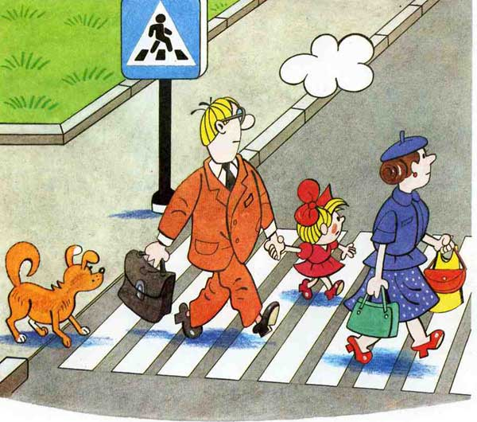
«Советы родителям»
Готовясь перейти дорогу Остановитесь, осмотрите проезжую часть. Развивайте у ребенка наблюдательность за дорогой. Подчеркивайте свои движения: поворот головы для осмотра дороги. Остановку для осмотра дороги, остановку для пропуска автомобилей. Учите ребенка всматриваться вдаль, различать приближающиеся машины. Не стойте с ребенком на краю тротуара. Обратите внимание ребенка на транспортное средство, готовящееся к повороту, расскажите о сигналах указателей поворота у машин. Покажите, как транспортное средство
При движении по тротуару Придерживайтесь правой стороны. Взрослый должен находиться со стороны проезжей части. Если тротуар находится рядом с дорогой, родители должны держать ребенка за руку. Приучите ребенка, идя по тротуару, внимательно наблюдать за выездом машин со двора. Не приучайте детей выходить на проезжую часть.
При выходе из дома
Если у подъезда дома возможно движение, сразу обратите внимание ребенка, нет ли приближающегося транспорта. Если у подъезда стоят транспортные средства

Slide 20
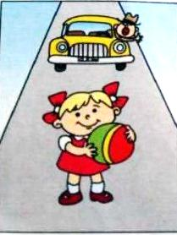
«Советы родителям»
Для наших детей дорога зачастую выглядит совершенно не так, как для нас. Ниже описаны наиболее яркие особенности психологического восприятия движущегося автомобиля детьми младшего возраста.
Детский глазомер.
Детки, достигшие примерно трехлетнего возраста, уже вполне способны отличить стоящий на месте автомобиль от движущегося. Однако дать реальную оценку опасности движущегося в их сторону автомобиля ребенок не в силу из-за своих возрастных особенностей психики. Маленькие дети не могут реально оценивать ни дальность расстояния, на котором находится автомобиль, ни его примерную скорость движения. Ну а уж про то, что у любого автомобиля существует определенный тормозной путь, ребенок и подавно знать не может. В сознании практически любого малыша настоящий автомобиль ничем не отличается от игрушечного, который можно остановить немедленно.
Источники звука.
В строении слухового аппарата ребенка есть свои особенности. Из-за этого детки примерно до шести лет очень плохо определяют, откуда раздается тот или иной звук. И звук движущегося автотранспорта не стал счастливым исключением из этого правила – маленький ребенок очень часто не может определить шум подъезжающего автомобиля.

Slide 21

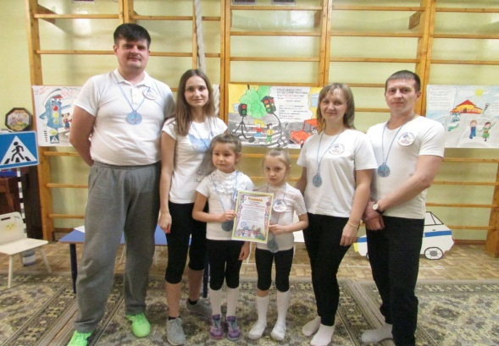
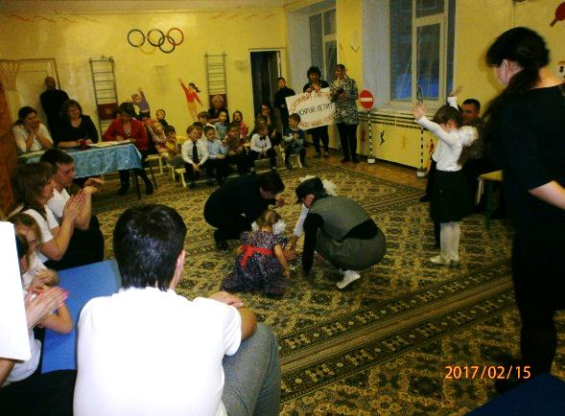
«А у нас в саду!»
15 февраля прошло совместное мероприятие для детей и родителей «Знатоки правил дорожного движения». В игре принимали участие две команды «Дорожный патруль» подготовительная группа №1 и «Зебра» подготовительная группа №2.
Цель данного мероприятия: развивать интерес у детей к участию в мероприятиях совместных с родителями и способствовать накоплению эмоционально – восторженных впечатлений. Задачи: продолжать формировать образные представления о поведении на дорогах и соблюдении правил дорожного движения в процессе различных видов деятельности.
Организаторы мероприятия внештатный инспектор ПДД в ДОУ Галимова Л.Р. и инструктор по физической культуре Бадукшанова Э. И. Конкурсанты показали отличное знание правил дорожного движения, хорошую и слаженную работу в команде. Лучшими знатоками ПДД стала команда «Дорожный патруль» первая подготовительная группа.

Slide 22
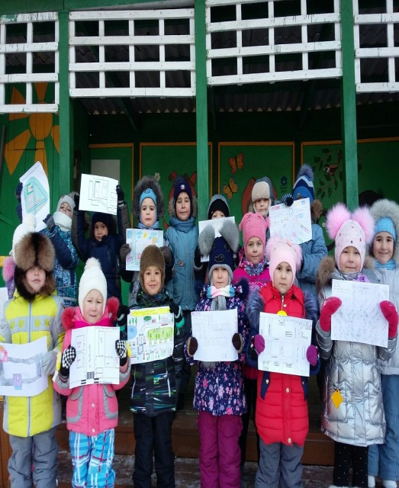
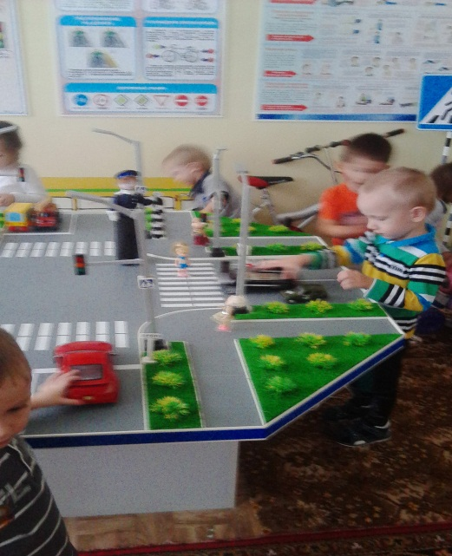
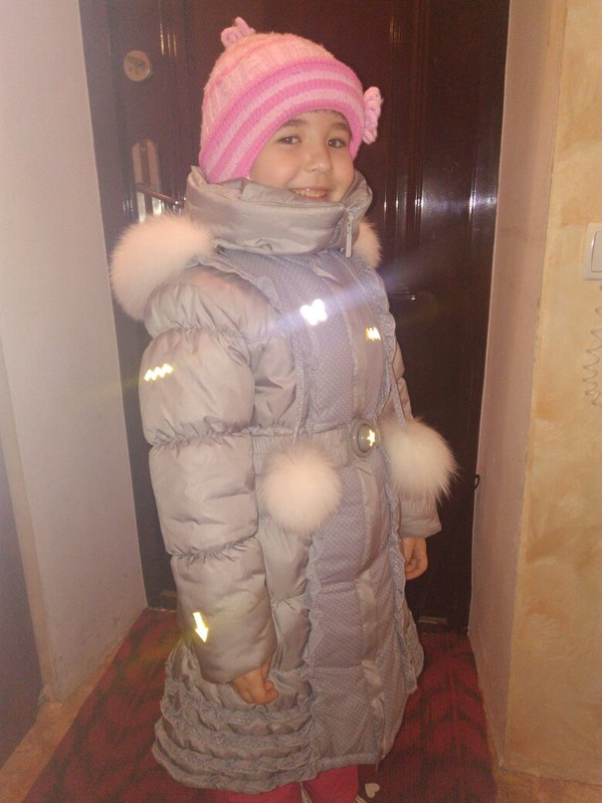
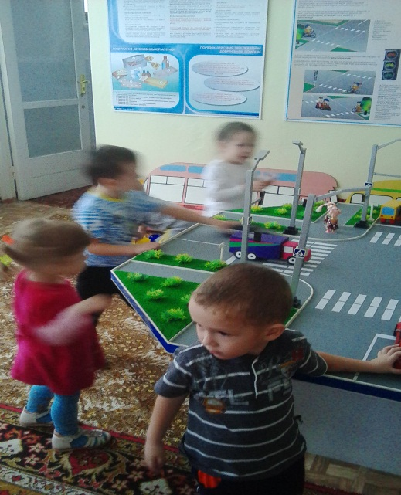
«А у нас в саду!»
В нашем детском саду прошла акция «Мы заметны в темноте!». Цель: повысить активность детей и родителей к пропаганде ПДД и обеспечению безопасного образа жизни
В кабинете по обучению детей правилам дорожного движения проходят занятия на макете, где младшие дошкольники изучают азы безопасного поведения на дороге.

Slide 23
«Творчество детей»

Slide 24
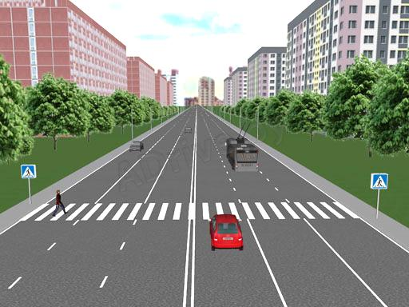

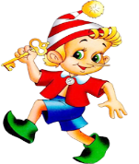
Отзывы и предложения
Уважаемые родители и дети!
По всем интересующим вопросам, с отзывами и предложениями просим обращаться к воспитателям группы. Мы также просим принять участие в создании следующего номера нашей газеты.
Состав творческой (редакционной) группы:
Фролова О.П - редактор
Галимова Л.Р. – внештатный инспектор ПДД
Дата выпуска журнала: февраль 2017 г.
Тираж – 9 штук.
Адрес, телефоны Учредителя журнала:
Адрес: 423250, улица Горького, дом 1 «А»
Телефон:+7(855) – 955 – 5 - 17 – 79
E –Mail: s – Len – 7@mail. ru.
До скорых встреч, друзья!

